Slide 1
计算机组织与体系结构
第十三讲
计算机科学与技术学院
舒燕君

Slide 2
Recap
流水线的性能（最大和实际）
吞吐率、加速比、效率
流水线性能的若干问题
流水线的冲突
产生的原因（指令之间的关联）
冲突的分类（结构冲突、数据冲突、控制冲突）
流水线的结构冲突
产生的原因（流水线中的结构瓶颈）
避免结构冲突的办法
有些流水线的设计允许结构冲突的存在
流水线的数据冲突
通过定向减少数据冲突带来的暂停

Slide 3
6.3 流水线中的冲突
6.3.1 流水线的结构冲突
6.3.2 流水线的数据冲突
6.3.3 流水线的控制冲突

Slide 4
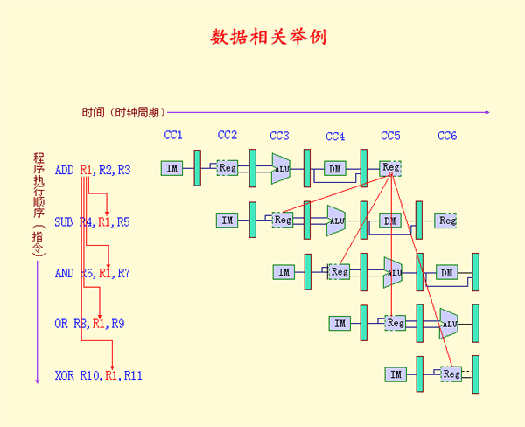

Slide 5
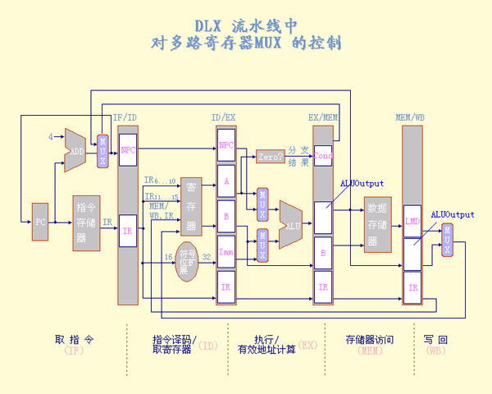

Slide 6
6.3.2 流水线的数据冲突
2. 通过定向技术减少数据冲突带来的暂停
进一步推广：一个结果不仅可以从某一功能单元的输出定向到其自身的输入，而且还可以定向到其它功能单元的输入。 (举例)
在MIPS中，任何流水寄存器到任何功能单元的输入都可能需要定向路径，将形成复杂的旁路网络。
两条指令访问同一存储单元，也可能引起数据冲突，例如访问数据Cache失效时。
本章只讨论寄存器数据冲突！

Slide 7
6.3.2 流水线的数据冲突
3. 数据冲突的分类
两条指令 i 和 j，都会访问同一寄存器R，假设i 先进入流水线，则它们对R有四种不同的访问顺序：
(1) 先写后读冲突( RAW ) —— i 写j 读
如果j 在i 完成写之前从R 中读出数据，将得到错误的结果！
最常见的数据冲突，严重制约了CPU的性能，是程序最重要的特征之一！

Slide 8
6.3.2 流水线的数据冲突
3. 数据冲突的分类
(2) 写后写冲突( WAW ) —— i 写j 写
如果j 在i 之前完成写操作，R中将保存错误的结果！
MIPS流水线不会出现这种冲突！
当流水线中有多个段可以写回，或者当流水线暂停某条指令的执行时，允许其后的指令可以继续前进时，可能引起这种类型的冲突。
举例

Slide 9
6.3.2 流水线的数据冲突
3. 数据冲突的分类
(3) 先读后写冲突(WAR ) —— i 读j 写
如果j 先将数据写入R，i 将读出错误的结果！
MIPS流水线不会出现这种类型的冲突！
当有些指令在流水段后半部分读源操作数，另一些指令在流水段前半部分写结果，可能引起这种类型的相关。
(4) 读后读(RAR ) —— i 读j 读
不引起数据相关！

Slide 10
6.3.2 流水线的数据冲突
4. 需要暂停的数据冲突
并非所有数据冲突都可以通过定向技术解决。
例： LW R1，0（R2）
SUB R4，R1，R5
AND R6，R1，R7
OR R8，R1，R9
增加流水线“流水线互锁”部件，当互锁硬件发现这种冲突后，就暂停流水线，直到相关消除。
这种情况下，暂停的时钟周期数称为“载入延迟”。
例1 时空图

Slide 11
6.3.2 流水线的数据冲突
5．对数据冲突的编译调度方法
流水线中常常会遇到多种类型的暂停
例如，计算表达式A=B+C时会出现暂停
编译器可以通过重新排列代码的顺序来消除这种暂停，这种技术就是“流水线调度”或“指令调度”
例: 请为下列表达式生成没有暂停的MIPS指令序列
a = b – c；
d = e – f;
假设载入延迟为1个时钟周期。

Slide 12
举例：
请为下列表达式生成没有暂停的指令序列:
a ＝ b － c ；
d ＝ e － f ；
假设载入延迟为1个时钟周期。
调度前的代码 | 调度后的代码
LW Rb，b LW Rc，c ADD Ra，Rb，Rc SW Ra，a LW Re，e LW Rf，f SUB Rd，Re，Rf SW Rd，d | LW Rb，b LW Rc，c LW Re，e ADD Ra，Rb，Rc LW Rf，f SW Ra，a SUB Rd，Re，Rf SW Rd，d

Slide 13
6.3.2 流水线的数据冲突
6. 对MIPS流水线控制的实现
指令发射(Issue)：指令从流水线的译码段进入执行段的过程称为指令发射。
检测数据冲突
ID段可以检测所有数据冲突
也可以在使用一个操作数的时钟周期的开始(EX和MEM段的开始)检测相关，并确定必需的定向
流水线相关硬件可以检测到的各种冲突情况

Slide 14
6.3.2 流水线的数据冲突
6. 对MIPS流水线控制的实现
(1) Load互锁的检测与实现
在ID段检测是否需要启动Load互锁，必须进行三种比较
一旦检测到冲突，控制部件必须在流水线中插入暂停周期，并使IF和ID段中的指令停止前进
将ID/EX中控制部分清0
保持IF/ID的内容不变

Slide 15
6.3.2 流水线的数据冲突
6. 对MIPS流水线控制的实现
(2) 定向逻辑的实现——例如
所有的定向都是从ALU/DM的输出到ALU、DM或0检测单元的输入
形成了一个旁路网络(图示)
需要比较哪些信息？
ALU输入端应采用多少个输入的MUX？

Slide 16
6.3.3 流水线的控制冲突
1. 分支指令的实现
一旦分支转移成功，正确的地址要在Mem段才会被写入PC。
一旦ID段检测到分支指令，就暂停执行其后的指令，直到分支指令达到Mem段，确定新的PC为止。
分支转移成功将导致MIPS流水线暂停3个周期。

Slide 17
6.3.3 流水线的控制冲突
2. 减少分支开销的途径
两个基本途径：同时采用，缺一不可！
在流水线中尽早判断分支转移是否成功
转移成功时，尽早计算出转移目标地址
经改进，MIPS流水线可以将分支开销减少1拍
将“=0?”测试提前到ID段
在ID段增加一个加法器，计算分支目标地址
下表列出了改进后流水线的分支操作
再改进，MIPS流水线可以将分支开销再减少1拍
将分支判断结果和目标地址提前到ID/EX站前

Slide 18
6.3.3 流水线的控制冲突
3. 程序中分支指令的行为特点
(1) 各种能改变PC值的指令的执行频度
条件分支：
整数程序：14-15%
浮点程序：3-12%
其中，向前分支与向后分支的比：3:1
无条件分支：≤4%（绝大多数）
(2) 条件分支转移成功的概率
向前转移成功：60%；向后转移成功：85%

Slide 19
6.3.3 流水线的控制冲突
4. 减少流水线分支损失的方法
(1) 冻结或排空流水线
思路：在流水线中停住或删除分支后的指令，直到知道转移目标地址
优点：简单
(2) 预测分支转移失败
思路：流水线继续照常流动，如果分支转移成功，将分支指令后的指令转换为空操作，并从分支目标处开始取指令执行；否则照常执行
MIPS流水线的处理过程

Slide 20
6.3.3 流水线的控制冲突
4. 减少流水线分支损失的方法
(3) 预测分支转移成功
思路：始终假设分支成功，直接从分支目标处取指令执行
对MIPS流水线没有任何好处！
(4) 延迟分支（delayed branch）
思路：分支开销为n的分支指令后紧跟有n个延迟槽，流水线遇到分支指令时，按正常方式处理，顺带执行延迟槽中的指令，从而减少分支开销。
延迟分支及指令的执行顺序

Slide 21
6.3.3 流水线的控制冲突
4. 减少流水线分支损失的方法
（1）具有一个分支延迟槽的MIPS流水线的执行过程
（2）什么样的指令能否放入分支延迟槽？
三种调度方法：从前调度；从目标处调度；从失败处调度
三种方法的要求与效果，存在限制因素
编译器预测分支是否成功的能力
放入延迟槽中的指令
取消分支 （举例）
思路：分支指令中包含预测方向，若预测正确，正常执行延迟槽中的指令，否则将其转换为空操作

Slide 22
6.3.3 流水线的控制冲突
5. 各种分支处理方法的性能
(1) 假设理想CPI=1，则加速比
S=D/(1+C)=D/(1+f×p_{分支})
这里，D为流水线的深度，p_{分支}为分支开销，C为分支引起的流水线暂停时钟周期数(每条指令的平均值)，f为分支的出现频度。
(2) 下表列出了流水线中各种处理方法的开销。

Slide 23
各种减少分支损失方法的效果
每条条件分支指 令的分支损失
每条无条 件分支指 令的损失
每条分支指令的 平均分支损失
具有分支暂停 的有效 CPI
调度方法
整型 平均
浮点 平均
整型 平均
浮点 平均
整型 平均
浮点 平均
暂停流水线
1.00
1.00
1.00
1.00
1.00
1.17
1.15
预测分支成功
1.00
1.00
1.00
1.00
1.00
1.17
1.15
预测分支失败
0.62
0.70
1.00
0.69
0.74
1.12
1.11
延迟分支
0.25
0.35
0.00
0.21
0.30
1.04
1.04

Slide 24
6.4 实例分析：MIPS R4000
6.4.1 MIPS R4000的整型流水线
6.4.2 MIPS R4000的浮点流水线
6.4.3 MIPS R4000流水线性能分析

Slide 25
6.4.1 MIPS R4000的整型流水线
1. 指令集：64位MIPS-3指令集
2. MIPS R4000流水线结构
超流水结构（Superpipeling）
访存操作流水化
3. 流水线各段的功能

Slide 26
6.4.1 MIPS R4000的整型流水线
4. 指令序列在流水线中的重叠执行过程
定向+插入暂停周期
5. 载入延迟为两个时钟周期
6. 指令序列在流水线中的执行时空图
7. R4000流水线的定向路径远多于MIPS流水线
ALU输入端的定向源有4个：EX/DF，DF/DS，DS/TC，TC/WB

Slide 27
6.4.1 MIPS R4000的整型流水线
8. 分支处理
在EX段完成分支条件的计算，基本分支延迟为3个时钟周期
分支处理策略
单周期延迟分支
从失败处调度 时-空图

Slide 28
6.4.2 MIPS R4000的浮点流水线
包括浮点除法器、浮点乘法器和浮点加法器各1个
分为8段（ R4000流水线的8个段）
多功能非线性流水线
双精度浮点操作指令延迟、初始化间隔和流水段的使用情况（ 使用情况）

Slide 29
6.4.3 MIPS R4000流水线性能分析
1. 引起流水线暂停的四个主要原因
载入暂停
分支暂停
浮点结果暂停
浮点结构性暂停
2. 暂停对MIPS R4000流水线CPI的影响

Slide 30
暂停对R4000流水线CPI的影响
整数平均： 流水线CPI 1.54
载入暂停时钟周期数 0.16
分支暂停时钟周期数 0.38
浮点结果暂停时钟周期数 0.00
浮点结构性暂停时钟周期数 0.00
浮点平均： 流水线CPI 2.48
载入暂停时钟周期数 0.10
分支暂停时钟周期数 0.33
浮点结果暂停时钟周期数 0.95
浮点结构性暂停时钟周期数 0.18

Slide 31
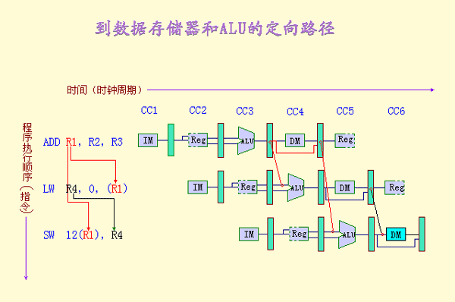

Slide 32
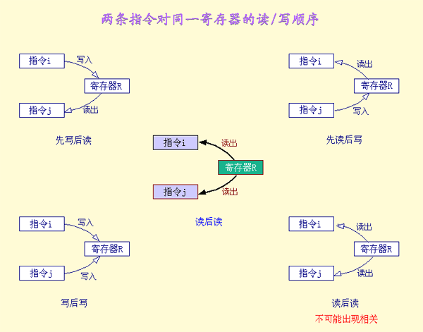

Slide 33
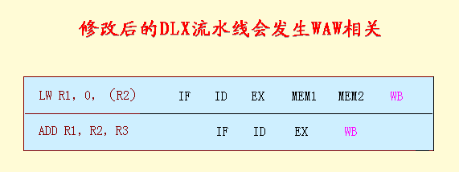

Slide 34
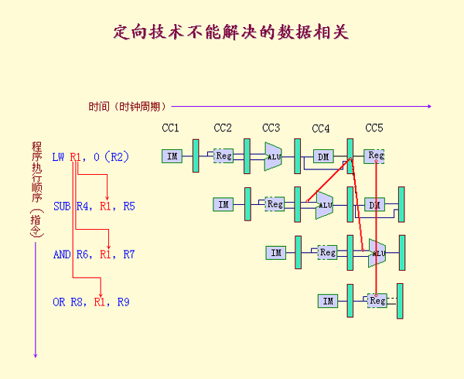

Slide 35
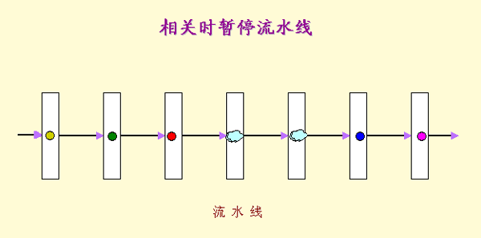
Notes:
暂停的简化表达。

Slide 36
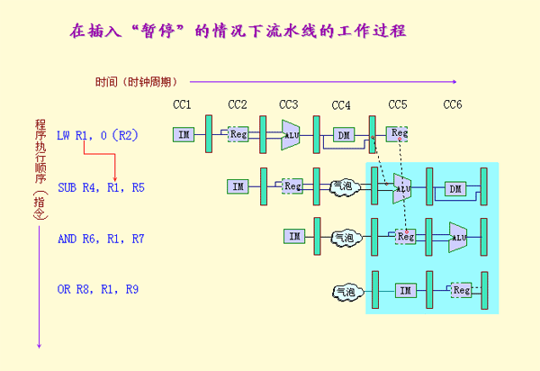

Slide 37
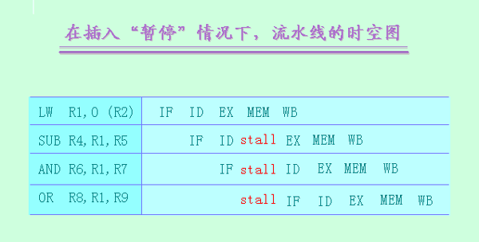

Slide 38
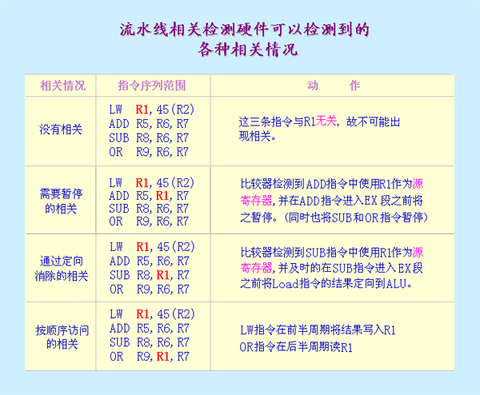

Slide 39
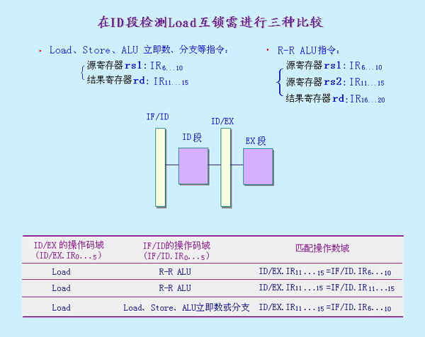

Slide 41
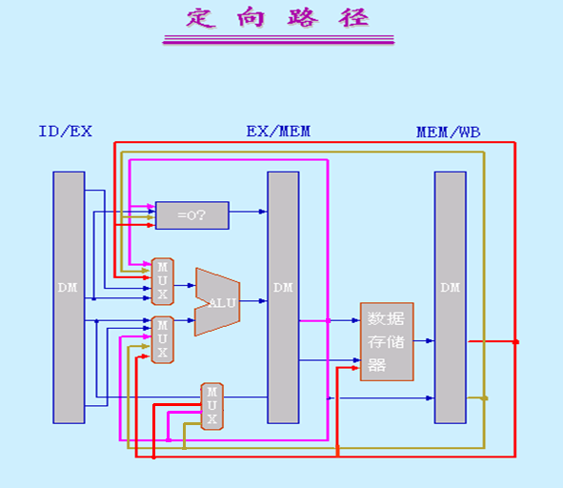

Slide 42
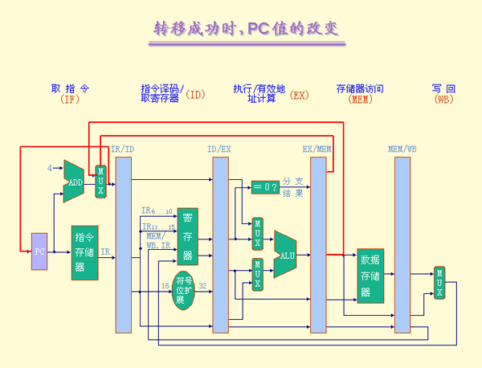

Slide 43
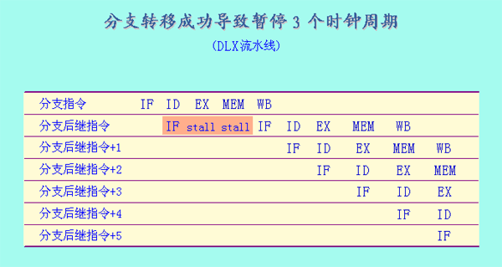

Slide 44
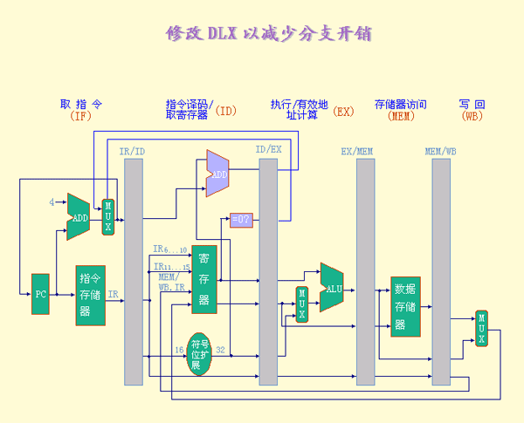

Slide 45
改进后流水线的分支操作
流 水 段
分 支 指 令 操 作
IF/ID.IR ← Mem[PC]；
IF/ID.NPC, PC ← (if ID/EX.Cond {ID/EX.NPC} else {PC+4})；
IF
ID/EX.A ←Regs[IF/ID.IR _{6..10}]； ID/EX.B← Regs[IF/ID.IR _{11..15}]；
ID/EX.IR ← IF/ID.IR；
ID/EX.Imm ←（IF/ID.IR₁₆ ）¹⁶ ## IF/ID.IR_{16..31}；
ID/EX.cond ← (Regs[IF/ID.IR _{6..10}] op 0)；
ID/EX.NPC ← IF/ID.NPC +(IF/ID.IR₁₆ )¹⁶ ## IF/ID.IR_{16..31}；
ID
EX
MEM
WB

Slide 46
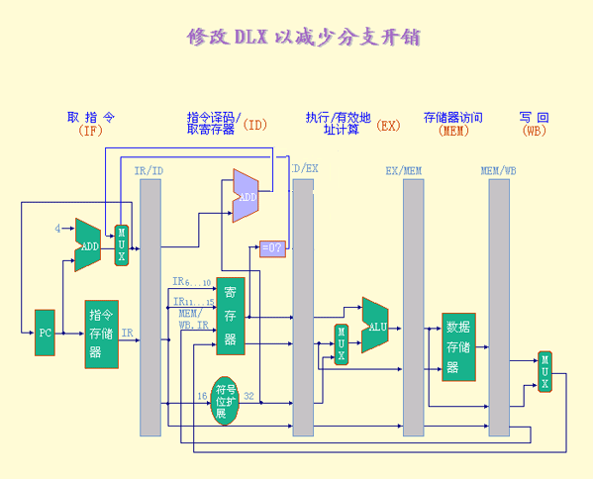

Slide 47
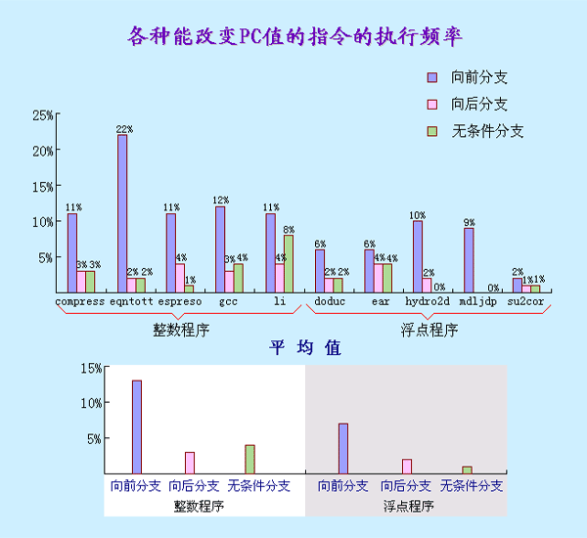

Slide 48
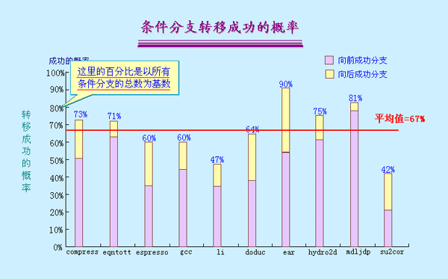

Slide 49
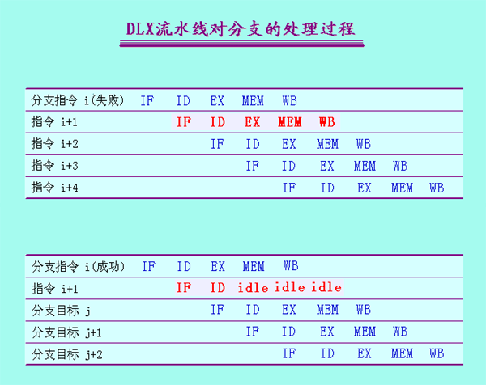

Slide 50
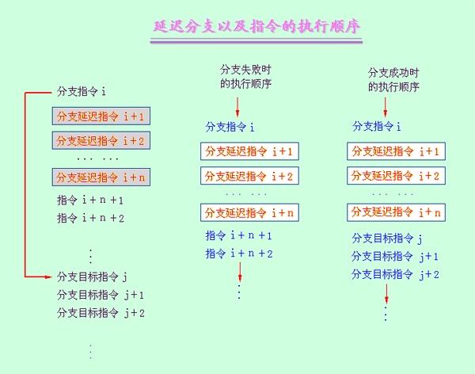

Slide 51
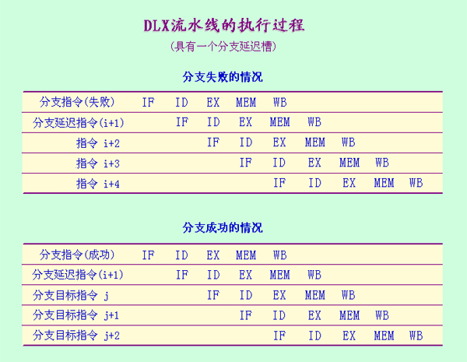

Slide 52
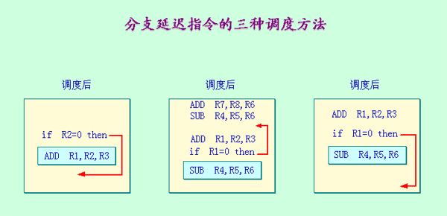
从前调度
从目标处调度
从失败处调度
ADD R1,R2,R3
××
××
××
×××
××
×××
××
×××
×××
××
Notake take
ADD ADD
If If
×× ×××
×××
Notake Take
ADD ADD
SUB SUB
ADD ADD
if if
×× SUB
ADD
Notake Take
ADD ADD
If If
×× ×××
SUB
×××

Slide 53
三种方法的要求及效果
调度策略 | 对调度的要求 | 其作用前提
从前调度 | 被调度的指令必须与分支结果无关 | 任何情况
从目标 处调度 | 必须保证在分支失败时执行被调度的指令不会导致错误，可能需要复制指令 | 分支成功时
从失败 处调度 | 必须保证在分支成功时执行被调度的指令不会导致错误 | 分支失败时

Slide 54
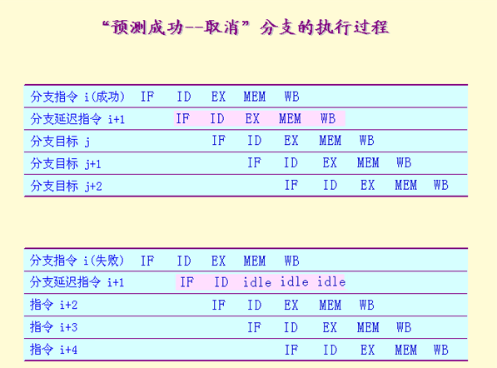

Slide 55
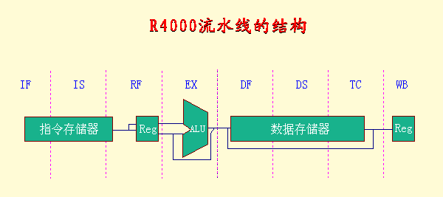

Slide 56
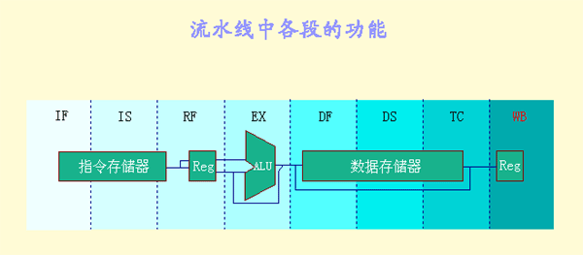

Slide 57
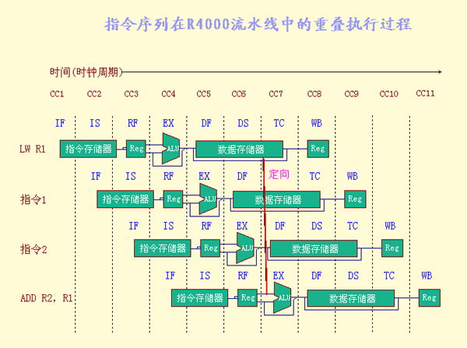

Slide 58
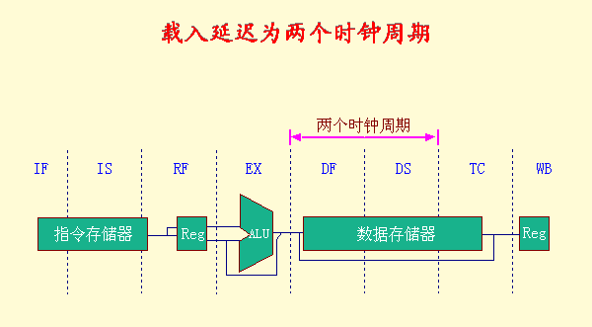

Slide 59
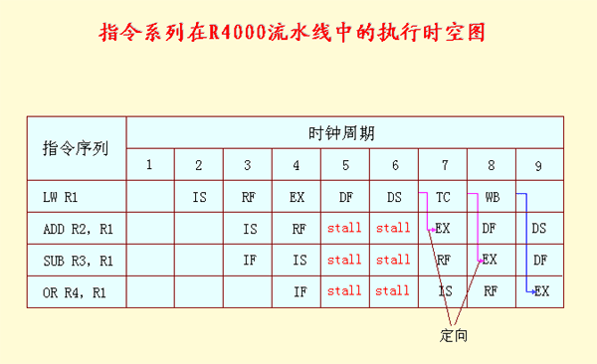

Slide 60
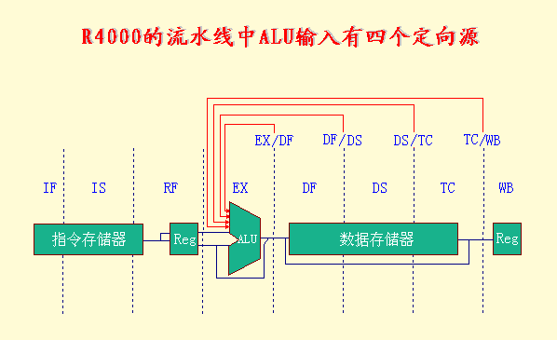

Slide 61
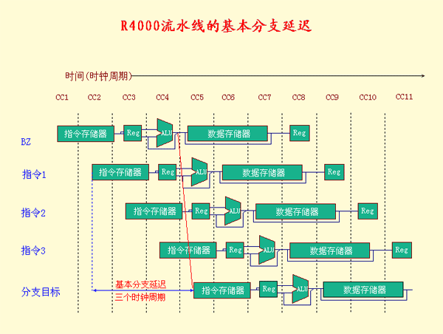

Slide 62
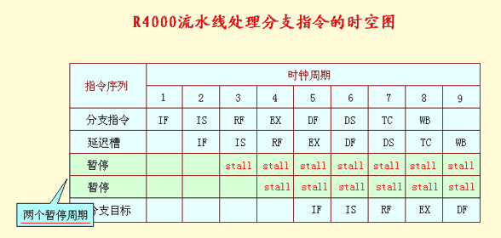

Slide 63
R4000浮点流水线中8个流水段
流水段 | 功能部件 | 描述
A | 浮点加法器 | 尾数加
D | 浮点除法器 | 除法
E | 浮点乘法器 | 例外测试
M | 浮点乘法器 | 乘法第一阶段
N | 浮点乘法器 | 乘法第二阶段
R | 浮点加法器 | 舍入
S | 浮点加法器 | 操作数移位
U |  | 展开浮点数

Slide 64
双精度浮点操作指令延迟、初始化间隔和流水段的使用情况
浮点指令 | 延迟 | 初始化间隔 | 使用的流水段
加、减 | 4 | 3 | U,S+A,A+R,R+S
乘 | 8 | 4 | U,E+M,M,M,M,N,N+A,R
除 | 36 | 35 | U,A,R,D²⁸,D+A,D+R,D+A,D+R,A,R
求平方根 | 112 | 111 | U,E,(A+R)¹⁰⁸,A,R
取反 | 2 | 1 | U,S
求绝对值 | 2 | 1 | U,S
浮点比较 | 3 | 2 | U,A,R

